Slide 1

ლექცია #3
მეორადი ინფორმაცია და მომხმარებლის საინფორმაციო ბაზები - მეორადი ინფორმაციის და­­დებითი და უარყოფითი მხარეები; მეორადი ინფორმაციის სიზუსტისა და შესაბა­მი­სო­ბის შეფასება; მეორადი ინფორმაციის წყაროები; მომხმარებლის საინფორმაციო ბაზები
2020-2021 გაზაფხულის სემესტრი

Slide 2

მეორადი ინფორმაცია და მომხმარებლის საინფორმაციო ბაზები
მეორადი მონაცემები ( Secondary data) - ინფორმაცია, რომელიც უკვე არსებობს და შეგროვებულია სხვა მიზნებისათვის
პირველადი მონაცემები ( Primary data) - ინფორმაცია, რომელსაც მოცემული მიზნისთვის აგროვებენ
კომერციული ონლაინმონაცემთა ბაზა ( online databases) - ციფრული მონაცემების საცავები, რომლებიც გამიზნულია გასაყიდად და ხელმისაწვდომია ონლაინ.
Nielsen – 27 ქვეყანაში ყიდის 260 000 ოჯახისგან მომხმარებელთა პანელებით მიღებულ ინფორმაციას. ინფორმაცია მოიცავს: პანელისტების მიერ შესყიდულ პროდუქტებს, მომხმარებელთა დემოგრაფიული მონაცემებს, ბრენდისადმი ლოიალურობას და სხვა უამრავ მონაცემს.
ნილსენი ბროდკასტინგ კომპანიებისთვის - „ფიფლმეტრებით“ მოპოვებული ინფორმაციას ყიდის გადაცემების ყურებადობის შესახებ. რაზე დაყრდნობითაც დგება გადაცემების რეიტინგები და დგინდება მასში განსათავსებელი რეკლამის ფასი.
იქსფირიენ ქონსუმერ რისერჩი ( Experian Consumer Research) – ყიდის მომხმარებელთა მონაცემებს 8000 ბრენდის 450 პროდუქტის კატეგორიის ჭრილში; ეს მონაცემებია: მომხმარებელთა შესყიდვები, მომხმარებელთ პროფილები, ცხოვრების სტილი, დამოკიდებულებები და მედიაუპირატესობები.
ინტერნეტ საძიებო სისტემები - ხშირად უფასო ინფორმაციის მოძიების საშუალებას იძლევა

Slide 3
მეორადი ინფორმაციის და­­დებითი და უარყოფითი მხარეები;
დადებითი მხარე
მეორადი მონაცემების მოგროვება უფრო ნაკლებ დროსა და დანახარჯებს მოითხოვს ვიდრე პირველადი.
მეორადი ინფორმაცია გვაძლევს საშუალებას გავეცნოთ ისეთ ძვირფასს ინფორმაციას, რომელსაც ჩვენი ძალებით ვერ უზრუნველვყოფდით, მაგალითად მაღაზიების გრძელვადიანი აუდიტი, პროდუქტის ფასები, ბაზრის წილები და ბრენდის მაჩვენებლები. რასაც ‘სიმფონი აირაი’ ჯგუფი ინფოსკანის მომსახურებით გვთავაზობს მსოფლიოს მრავალ ქვეყანაში 34 000 სავაჭრო ობიექტიდან.
მეორადი ინფორმაცია კონკრეტული ამოცანის გადაჭრას ხშირად სრულად ვერ უზრუნველყოფს, მაგრამ გვეხმარება:
კვლევის პრობლემის უკეთ ფორმულირებაში
შესაფერისი კვლევის მეთოდის შერჩევაში
შედარებითი მონაცემების წარმოდგენაში, რომლითაც პირველადი ინფორმაცია უფრო კარგად ინტერპრეტირებული იქნება.

Slide 4
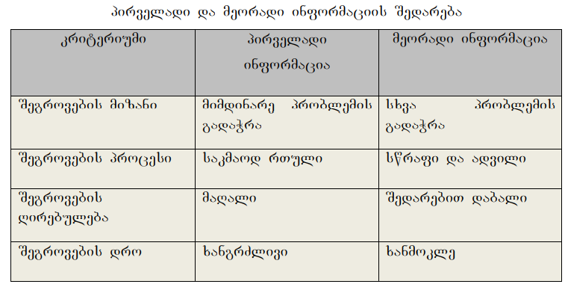
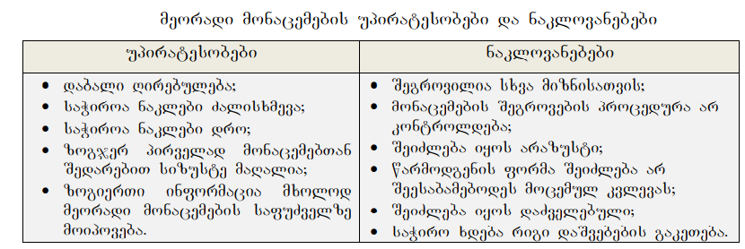
მეორადი ინფორმაციის და­­დებითი და უარყოფითი მხარეები;

Slide 5
მეორადი ინფორმაციის სიზუსტისა და შესაბა­მი­სო­ბის შეფასება
ინფორმაციის შესატყვისობა/შესაბამისობა , სიზუსტე, სიახლე და მიუკერძოებლობა არის ის ძირითადი მახასიათებლები, რაც მეორადი ინფორმაციის გამოყენებამდე აუცილებელია კარგად შეფასდეს.
ისეთი ინფორმაციის მოძიება კი რომელიც ყველა ამ კრიტერიუმს დააკმაყოფილებს ზოგ შემთხვევაში ვერ ხერხდება.
მეორადი მონაცემები მოიპოვება პირველადი ან მეორადი წყაროებიდან.
პირველადია ისეთი წყარო საიდანაც მონაცემები თავიდან აიღება. მეორადი წყარო მონაცემებს პირველადი წყაროდან იღებს.
მეორადი ინფორმაცია
შიდა მეორადი ინფორმაცია
გარე მეორადი ინფორმაცია
მონაცემები გაყიდვების შესახებ
გამოქვეყნებული მასალები
სინდიცირებული მომსახურება
ელექტრონულ მონაცემთა ბაზები
კომპანიის მომხმარებელთა მონაცემთა ბაზები
CRM სისტემები
მონაცემები დანახარჯების შესახებ

Slide 6
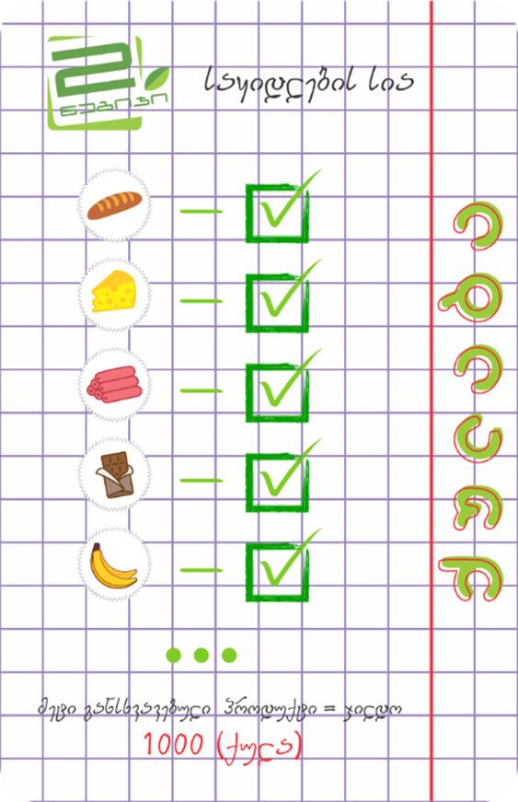

მეორადი ინფორმაციის შიდა წყაროები
CRM- გულისხმობს მომხმარებელთა ერთგულების მისაღწევად მათი ინდივიდუალური მონაცემების და ურთიერთობის ფრთხილად მართვას. ამ კონკტერულ შემთხვევაში კი, ვგულისხმობთ ყველა წყაროდან მომხმარებელთა შესახებ ინფორმაციის მოპოვებას და გამოყენებას მათთან გრძელვადიანი ურთიერთობის მისაღწევად.
მომხმარებელთა საინფორმაციო ბაზები და ლოიალურობის სისტემა როგორ უკავშირდება ერთმანეთს?
ERP სისტემებში ხდება გაყიდვების რიპორტების ფორმირება სხვადასხვა ჭრილებში - მაგ: ბრუნვა კვადრატულ მეტრზე, ჩეკების რაოდენობა, ჩეკების მოცულობა, ობიეტების გაყიდვები ცალ-ცალკე და კონსოლიდირებული სახით. პროდუქტების კონკრეტული ჯგუფების გაყიდვები და ა.შ. ამ ყველაფრის დაფილტვრა შეგვიძლია დროის პერიოდის და სხვა საინტერესო მახასიათებლების მიხედვით.
ხშირად გაყიდვების შესახებ ინფორმაციის გაანალიზების შემდეგ დგება კონკრეტული კვლევის საჭიროება, რადგან ანალიზი წარმოაჩენს მთელ რიგ პრობლემებს.

Slide 7
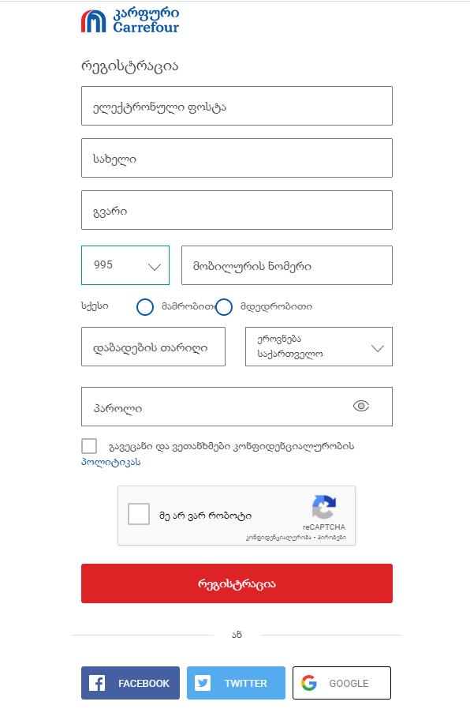
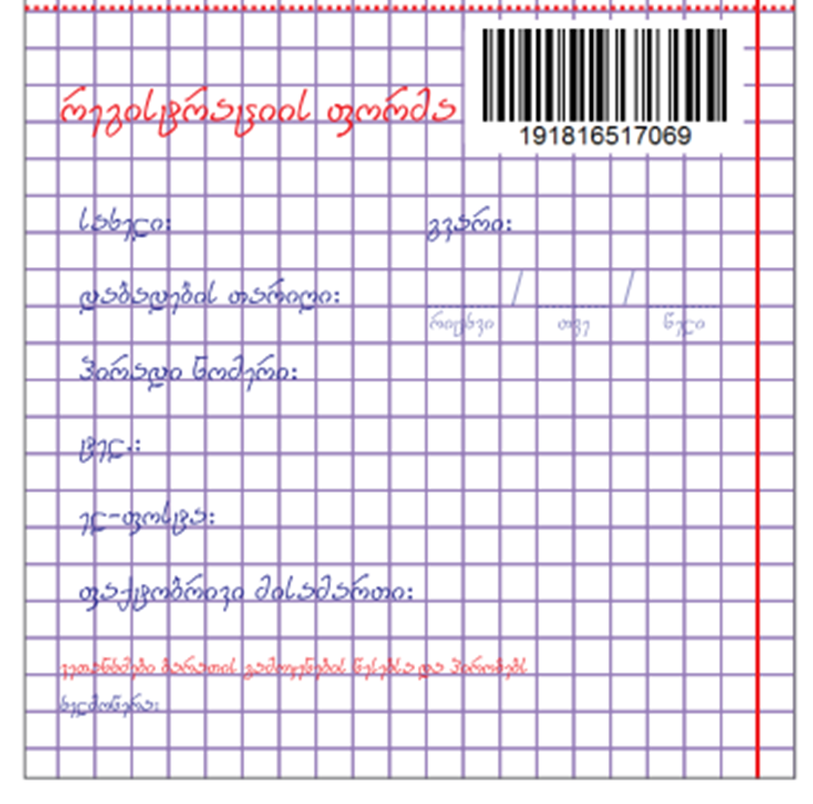
მომხმარებელთა მონაცემთა ბაზები
ვსაზღვრავთ რა ტიპის ინფორმაცია გვჭირდება პირველ რიგში. (ვადგენთ ფორმას- ელ. ფიზიკური)
ტექნიკურად ვმართავთ ელ. მონაცემთა ბაზას ( ამისთვის დგება ტექნიკური დავალება, რომლის იმპლემენტაციასაც ახდენს ინფორმაციული ტექნოლოგიების დეპარტამენტი ან აუთსორსზე კომპანია)
ვიწყებთ მონაცემების მოგროვებას ( როგორც ობიექტებზე პრომო პერსონალის დახმარებით, ასევე ელექტრონულად)
პარალელურ რეჟიმში ეშვება კომუნიკაციის კამპანია, რომელიც მოუწოდებს მომხმარებელს ჩაერთოს სისტემაში, რის სანაცვლოდაც ბენეფიტებს ჰპირდება
მუდმივად განახლებადი მონაცემთა ბაზა
ბაზის გამოყენებით ასევე, მასზე მიერთებული საკომუნიკაციო სისტემებით ვახდენთ მომხმარებელთა კვლევების დაგეგმვას და ჩატარებას
რა გვინდა?
რა არის მიზანშეწონილი?

Slide 8
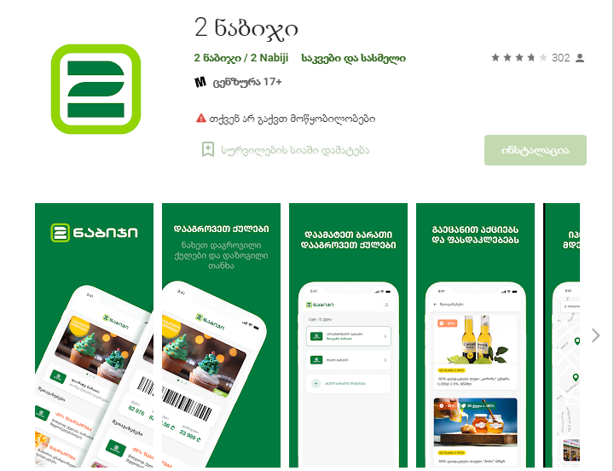
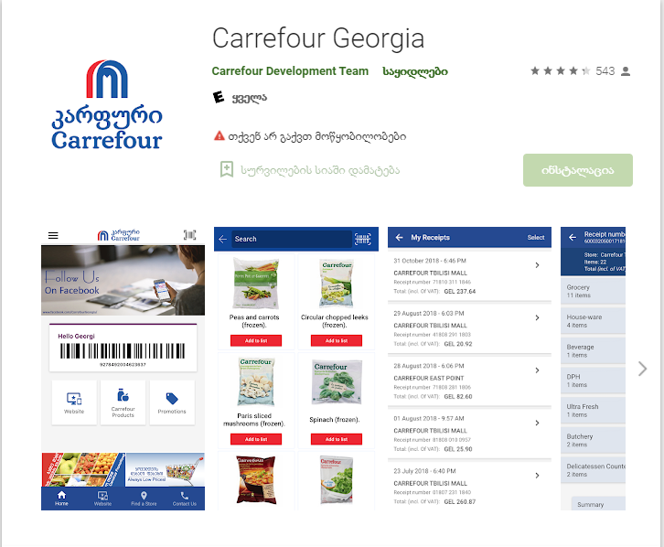
მეორადი ინფორმაციის შიდა წყაროები
ელექტრონლი ლოიალურობის ბარათები ( App)

Slide 9
ლოიათი სისტემის შემუშავების პტროცესი გამსხვილებული სახით ლომჩამდე

Slide 10
სემინარზე განსახილველი საკითხები და დავალება 2
დავალება 2. - როგორ შევქმნათ კომპანიაში შიდა მეორადი მონაცემების მისაღებად მომხმარებელთა ბაზა.
აიღეთ იგივე კომპანია რომელის კონკურენტსაც ზვერავდით პირველი დავალების ფარგლებში ან წარმოიდგინეთ, რომ ხართ სასტუმროების/რესტორნების ან რომელიმე პრემიალური სუპერმარკეტების ქსელის მარკეტინგის მენეჯერი.
თქვენი ამოცანაა შექმნათ მარკეტინგული ინფორმაციის კარგად გამართული სისტემა. რისთვისაც უნდა შექმნათ მომხმარებელთა მონაცემთა ბაზა.
რა საშუალებებით შექმნით მონაცემთა ბაზას? განიხილეთ სხვადასხვა საშუალებები/არხები საიდანაც შეძლებთ მისწყვდეთ თქვენს ა) არსებულ მომხმარებლებს და ბ) პოტენციურ მომხმარებლებს.
დაგუგლეთ როგორ აკეთებენ ამას ცნობილი ბრენდები. არ დაგავიწყდეთ სოც ქსელების პოტენციალის გამოყენება ამ მიმართულებით. ჯერ განიხილეთ რა გაქვთ უკვე, რისი გამოყენებაც მომხმარებელთა მონაცემთა ბაზის შესაქმნელად გამოგადგებათ და შემდეგ იფიქრეთ რა ალტერნატიული გზები არსებობს მომხმარებლების შესახებ მონაცემების მოსაგროვებლად (მაგალითად, როცა ლოიალურობის სისტემის შენახვის ბიუჯეტი არ აქვს კომპანიას). ლოიალურობის სისტემის ფარგლებში მომხმარებელთა მონაცემების მოგროვების პროცესის განხილვაც გასცემს დიდწილად ამ დავალებას პასუხს.
თანაბრად გაინაწილეთ სამუშაო
დაგეგმეთ მომხმარებელთა შესახებ მონაცემების მოგროვების პროცესის ეტაპები
განიხილეთ თითოეული ეტაპი დეტალურად
გააკეთეთ შესასრულებელი სამუშაოების თაიმლაინი ექსელის ცხრილის სახით ( შესრულების ვადები შეიძლება იყოს პირობითი)
მოამზადეთ მოკლე პრეზენტაცია
კითხვების შემთხვევაში დამირეკეთ ( +995 577 557 975) ნებისმიერ დროს ან მომწერეთ.
წარმატებები!
დავალების შესრულების დედლაინი : 01.04.2021

Slide 11

მადლობა ყურადღებისთვის!

